Slide 1
선교사와 식인종 알고리즘 발표
20131714 전현찬

Slide 2
선교사와 식인종 문제란?
Q. 두 명까지 탈 수 있는 배로 선교사 3명, 식인종 3명이 모두 건너편으로 가는 방법은?
(단, 선교사의 수가 식인종의 수보다 적으면 안된다.)

Slide 3
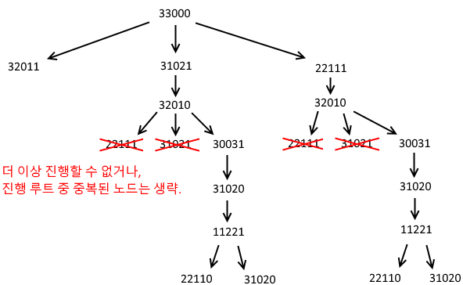
이 문제를 코드로 구현하는 키워드
Queue를 이용한 트리 구조.
선교사, 식인종, 배의 위치를 변수로 만든다.
큐에 초기 상태 삽입
큐가
비어있는가?
NO
현재 상태를 큐에서 가져옴
YES
현재 상태가 목적 상태와 같은가?
YES
종료
NO
현재 상태의 다음을 큐에 삽입

Slide 4
현재 상태의 변수화
초기상태
목적상태
933000 -> 900331
배의 위치(0이면 왼쪽에, 1이면 오른쪽에)
오른쪽의 식인종 수
오른쪽의 선교사 수
왼쪽의 식인종 수
왼쪽의 선교사 수
0을 자유롭게 쓰기 위한 의미없는 변수(0만 아니면 상관 없음)

Slide 5
상태의 제한
선교사 수는 식인종 수 이상이어야 한다.
(단, 선교사 수가 0보다 많을 경우에 한한다.)
2. 중복된 상태는 받지 않는다.
931021
933000
931021
932010
923101
932010
931021

Slide 6
소스 코드의 구조
큐 관련 함수들
구조체 Queue
void InitQueue() : 큐 초기화
int IsFull() : 큐가 꽉 찼는지 확인
int IsEmpty() : 큐가 비었는지 확인
void Enqueue() : 큐에 삽입하기
int Dequeue() : 큐에서 꺼내기
void DisposeQueue() : 큐 해체
M&C 관련 함수들
void Sons() : 해당 상태의 다음 상태 정의
bool IsPossibleState() : 가능한 상태인가?
int ChangeState() : 사람을 옮긴 뒤의 상태는?
기타
int HowMany() : 어느 수의 특정 자리수를 구함.
int main() : 이들 모두를 이용하는 main함수.

Slide 7
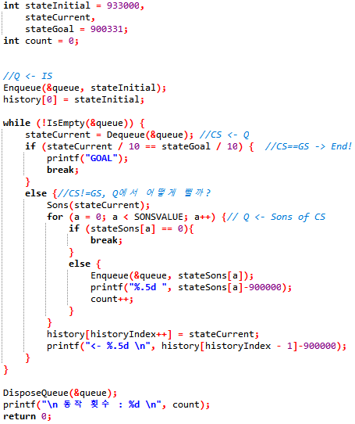
main()
큐에 초기 상태를 삽입한다.
현재 상태가 목적 상태와 같은 경우, 프로그램 종료.
다음 상태들을 찾아내고,
그것을 출력한다.
현재 상태까지 경로에
추가한다.

Slide 8
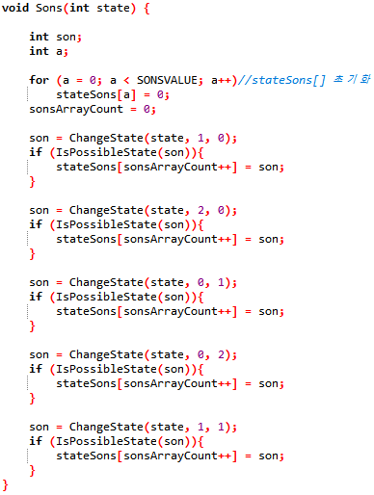
Sons()
현재 노드의 자식 노드들을 임시적으로 보관하는 stateSons[]를 사용 전에 초기화한다.
ChangeState(이동 전의 상태, a, b) :
a : 이동할 선교사의 수
b : 이동할 식인종의 수
ChangeState() : 이동 후 상태를 출력.한 번에 2명씩 옮길 수 있으므로, 가능한 모든 이동의 경우의 수를 시험한다. 만일 가능한 상태일 경우, 자식 노드로 저장한다.

Slide 9
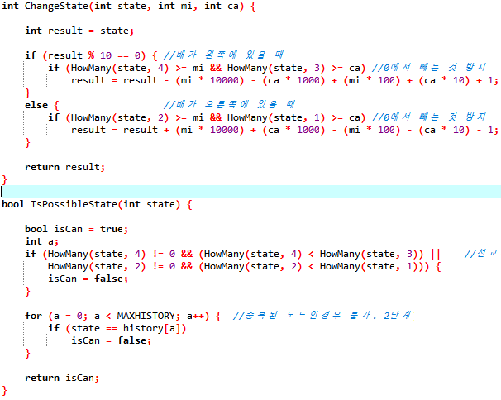
ChangeState(), IsPossibleState()
바꾼 뒤의 상태를 return
mi, ca는 각각 이동할 선교사, 식인종의 수.
이동 전 상태 state에 해당 동작을 반영하여 result에 담아 반환.
규칙상 허용되는 상태인지 판별
선교사가 1명 이상인 상태에서, 식인종보다 적으면 false.
이전의 경로와 일치하는 상태면 false.

Slide 10
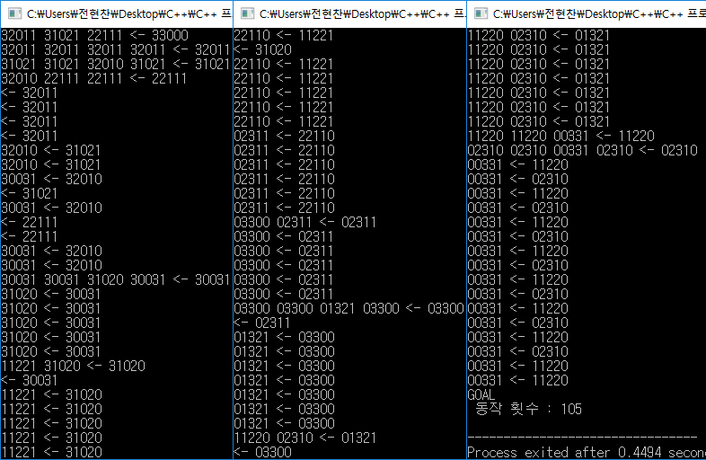
중간 실행 결과
넓이 우선 탐색

Slide 11

중간 이후, 코드의 주요 개선 요소
상태 변수를 int형에서 구조체 State형으로 변환.
(자신 이전의 상태와 현재의 상태를 모두 기억한다.)
배의 위치를 가리키는 변수가 바뀌지 않는 오류 수정.
결과를 txt 파일로 출력하여, 외부 프로그램의 사용 지원.
(’게임메이커’로 만든 exe파일 -> 그래픽 추가)

Slide 12
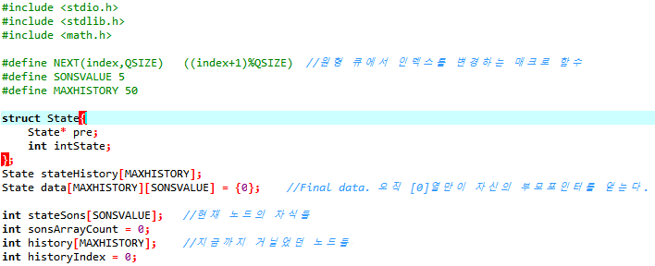
코드에서 개선된 부분
앞서 말한 오류의 수정 결과,
필요한 배열의 크기가 반으로 감소.
pre : 이전의 상태를 가리키는 포인터
intState : 현재 자신의 상태

Slide 13
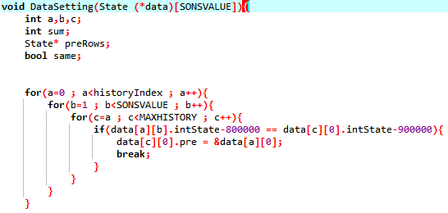
새로 추가된 함수 : DataSetting()
이전의 상태 pre를 설정한다.
실제 데이터는 data[][]에 기록.
0열 : 실제 노드
나머지 열 : 그 행의 자식 노드

Slide 14
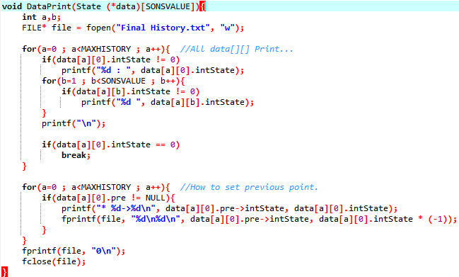
새로 추가된 함수 : DataPrint()
외부의 프로그램을 위해, txt파일을 만듦.
앞서 설정한 pre를 이용하여,
파일에 데이터를 파일이 이용하기 적합하도록 가공한 뒤, 기록한다.

Slide 15
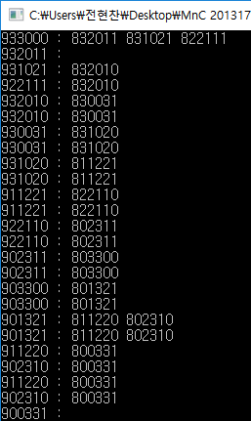
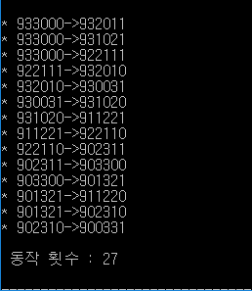
DataPrint()로 인한 실행 결과
data[][]를 출력한 모습.
각 상태와 그들의 자식 상태들.
파일 “Final History.txt”에
저장되는 데이터들.
105 -> 27
오류 수정 이후, 횟수 감소.

Slide 16
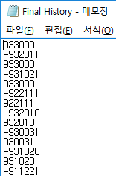
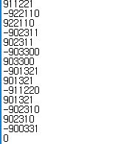
만들어진 파일, Final History.txt
원활한 사용을 위해, 한 줄당 하나의 변수만 기록됨.
음수는 위 상태의 자식 상태.

Slide 17
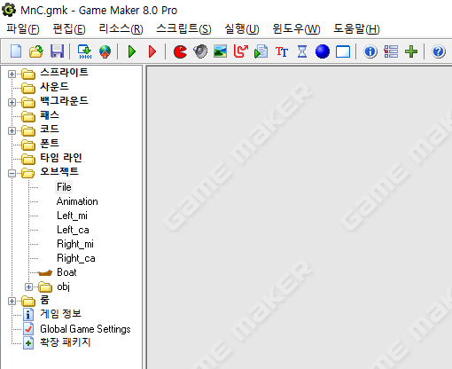
게임메이커
스프라이트 : 그림파일
코드 : 자주 이용되는 함수
오브젝트 : 실제 게임(프로그램)상의 객체
File : 앞서 만든 파일을 받음.
Animation : 객체들을 움직이는 객체
Left_mi ~ Right_ca :
각 위치의 선교사 또는 식인종을 수만큼 표현.
Boat : 배가 움직이는 광경을 연출.
룸 : 오브젝트들이 움직이는 화면

Slide 18
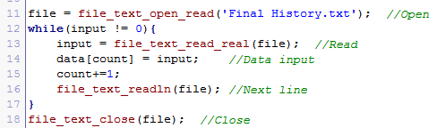
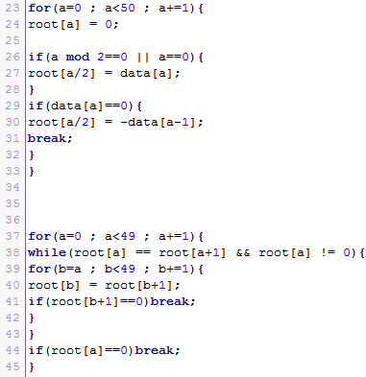
오브젝트 File의 코드
파일을 받아 data[]에 기록하고,
그것을 가공하여 root[]에 재기록.
(실제로는 root[]를 사용한다.)
여기서 중복(갈림길)을 제거하여 애니메이션의 순서를 제시한다.

Slide 19
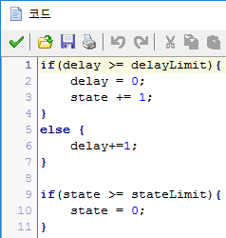
오브젝트 Animation의 코드
delay에 따라 state는 4개의 상태를 가지며 순환한다.
0 : 아무런 동작도 하지 않는다.
1 : 캐릭터들이 배에 탑승한다.
2 : 배가 움직인다.
3 : 캐릭터들이 배에서 내린다.

Slide 20
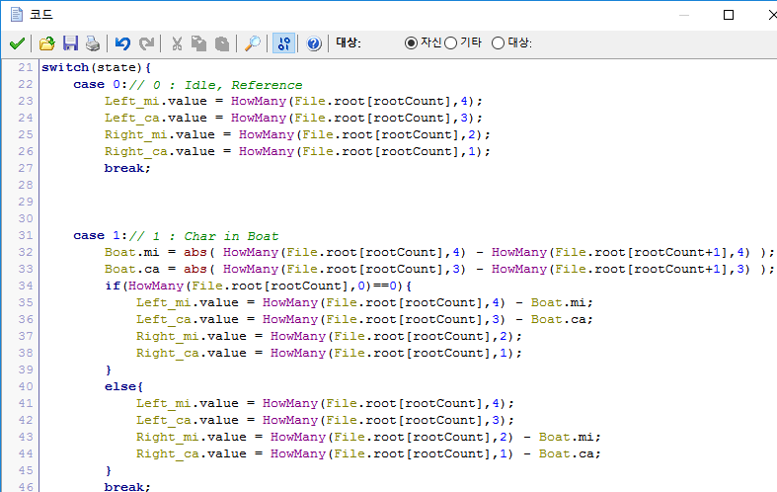
state = 0 or 1
여기 ~.value들은 각 방향에서 서있는 선교사, 식인종의 수.
Boat.mi, Boat.ca는 각각 배에 탄 선교사, 식인종의 수.
그 수만큼 ~.value에서 뺀다.

Slide 21
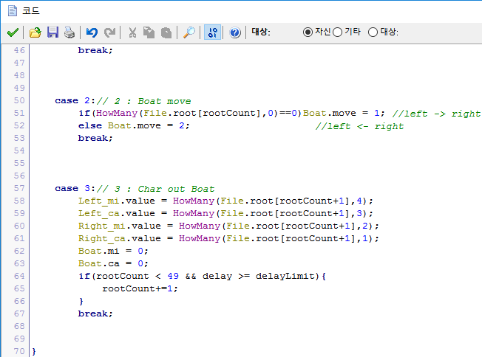
state = 2 or 3
배가 움직이는 방향은 상태 숫자의 일의 자리에 따라 바뀐다.
1 : 왼쪽에서 오른쪽으로
2 : 오른쪽에서 왼쪽으로
현재 상태의 다음을 참고하여 캐릭터들의 수를 정의한다.
그리고 delay 이후 rootCount에 1을 더하여 다음 상태로 간다.

Slide 22
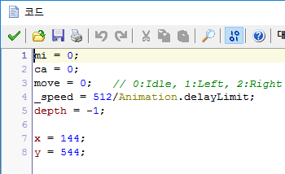
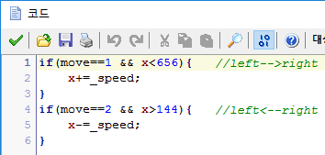
오브젝트 Boat의 코드
오브젝트의 이동속도는 움직이는 거리와 delay를 맞춰 동기화.
move에 따라 한 프레임당 설정된 이동속도만큼 움직인다.

Slide 23
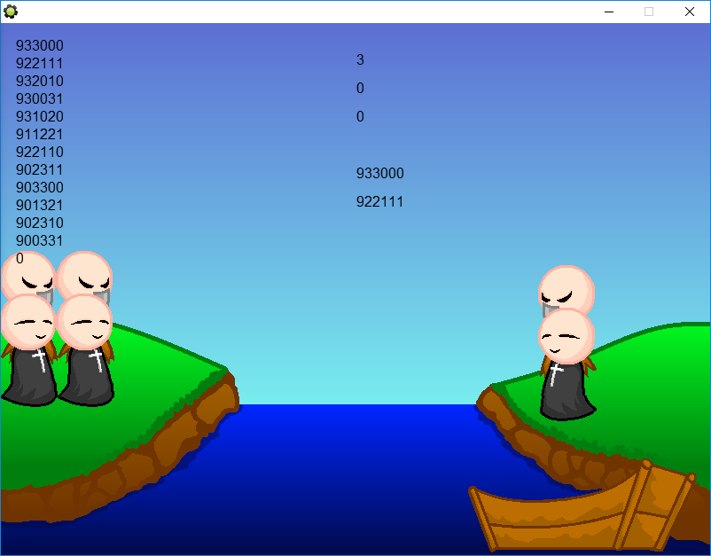


실행 화면
상태들
진행목록
상태(state)
배에 탄 선교사 수
배에 탄 식인종 수
현재 상태
다음 상태
선교사
식인종

Slide 24
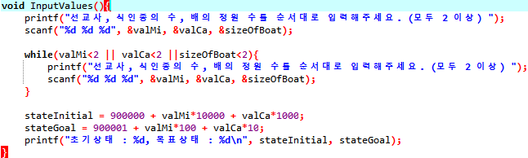
선교사/식인종/배 정원 수를 바꾼다면?
선교사 수, 식인종 수, 배 정원 수를 수정할 수 있도록 새 함수 추가.

Slide 25
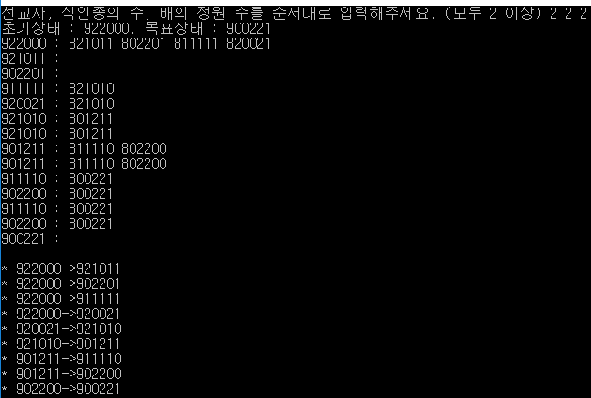
실행 결과
예를 들어 선교사와 식인종 수를 2명씩으로 줄였을 때,
이전보다 결과가 더 빨리 나온다.

Slide 26
인원 수/정원 수와 프로그램 동작 횟수
정원 수가 너무 적으면 해를 찾지 못한다.
정원 수가 선교사 수, 식인종 수의 합 이상일 경우, 프로그램의 동작 수가 급격히 감소한다.

